Slide 1

Государственная Поддержка предпринимательства
В РЕСПУБЛИКЕ БАШКОРТОСТАН
8 (347) 224-99-99 www.cmbrb.ru mybusiness02ufa@gmail.com

Slide 2



ЦЕЛИ ГОСУДАРСТВЕННОЙ ПОДДЕРЖКИ МСП
Мотивация индивидуальной предпринимательской
инициативы различных
категорий жителей
Поддержка
быстрорастущих
компаний
Расширение
рынков
сбыта
Увеличение «рождаемости»
субъектов МСП
Создание условий для
устойчивого роста
Увеличение доли
несырьевого экспорта

Slide 3
РЕГИОНАЛЬНАЯ СИСТЕМА ПОДДЕРЖКИ БИЗНЕСА
Центр поддержки предпринимательства
Региональный центр инжиниринга
Центр народно-художественных промыслов и ремесел
АГЕНСТВО ПО РАЗВИТИЮ МСП
Центр инноваций социальной сферы
Центр с/х консультирования
ОТРАСЛЕВЫЕ ПОДВЕДЫ
Центр поддержки экспорта
АНО «Региональная лизинговая компания»
ФИНАНСОВЫЕ
ИНСТИТУТЫ
ФЕДЕРАЛЬНЫЕ
ИНСТИТУТЫ
РАЗВИТИЯ
Фонд развития промышленности
АНО «Микрокредитная компания РБ»
Фонд развития моногородов
Гарантийный фонд
Российский экспортный центр
Венчурный фонд
Корпорация МСП
Министерство экономического развития и инвестиционной политики РБ
Министерство
сельского хозяйства РБ
Министерство промышленности и энергетики РБ
Министерство молодежной политики и спорта РБ
Министерство семьи, труда и социальной защиты населения РБ
ГК РБ по внешнеэкономическим связям
ГК РБ по предпринимательству

Slide 4



виды ГОСУДАРСТВЕННОЙ ПОДДЕРЖКИ МСП
НЕФИНАНСОВАЯ
ПОДДЕРЖКА
Образовательные программы
ЦПП
ЦИСС
РЦИ
ЦПЭ
Консультации
Выставки, бизнес-миссии
Субсидии
РЛК
МФО
ГФ
ЛФ
ФИНАНСОВАЯ
ПОДДЕРЖКА
Гарантии
Лизинг
Факторинг
Льготное кредитование
ЦМИТ
Коворкинги
Корпорация развития РБ
Агентство по развитию МСП
ИНФРАСТРУКТУРА
Технопарки
Бизнес-инкубаторы
Индустриальные парки

Slide 5














ПОДДЕРЖКА СУБЪЕКТОВ МСП НА РАЗНЫХ ЭТАПАХ ЖИЗНЕННОГО ЦИКЛА
Создание
компании
Привлечение
финансирования
Поиск
помещения
Закупка
оборудования
Закупка
сырья
Образовательные курсы
Стартап
Лизинговый фонд
Правовое
обеспечение
Микрозайм
Бизнес- инкубаторы
РЛК
Бесплатная
регистрация
Льготный кредит
Предпринимательский
час в МО РБ
Возмещение затрат по лизингу
Беспроцентный
микрозайм
Поиск
партнеров
Участие в закупках
Готовая продукция
Трудоустройство
сотрудников
Участие в
бизнес-миссиях,
выставках, деловых мероприятиях
ЭЦП
Сертификат соответствия качества
Консультация по трудовому законодательству
Размещение
на электронных
торговых
площадках
Регистрация товарного знака
Специальная оценка условий труда
Популяризация
(ТВ, радио, сайт)
ЭКСПОРТ

Slide 6

Инфраструктура ПОДДЕРЖКИ предпринимательства
СЕРВИСЫ
ФИНАНСЫ
Центр поддержки предпринимательства
Гарантийный фонд
Центр инноваций социальной сферы
Региональная лизинговая компания
Центр поддержки экспорта
Башкирская микрокредитная компани
Региональный центр инжиниринга
Фонд поддержки инвестиционных инициатив
Центр народно-художественных промыслов и ремесел
Корпорация МСП
Центр с/х консультирования
Российский экспортный центр

Slide 7
финансовая ПОДДЕРЖКА
Льготное финансирование
более 50 видов, в том числе:
Субсидии (гранты)
более 40 видов, в том числе:
Фонд поддержки инвестиционных инициатив
до 500 тыс. руб. с ед. комиссией 2/3 ключевой ставки банка России
Микрокредитная компания малого бизнеса РБ
до 3 млн. руб. от ½ ключевой ставки банка России
Фонд развития промышленности РБ
до 100 млн. руб. до 5% годовых
Гарантийный фонд РБ
размер поручительства до 25 млн. руб.
Лизинговый фонд РБ
до 5 млн. руб. под 3% годовых
Региональная лизинговая компания РБ
от 0,5 до 200 млн. руб. от 6% годовых
Министерство семьи, труда и социальной защиты населения РБ до 150 тыс. руб.
Государственный комитет РБ по предпринимательству
от 100 тыс. руб. до 3 млн. руб.
Министерство сельского хозяйства РБ
от 3 млн. руб. до 70 млн. руб.
Министерство промышленности и энергетики РБ
до 90% понесенных затрат
Государственный комитет РБ по ВЭС
до 80% понесенных затрат

Slide 8




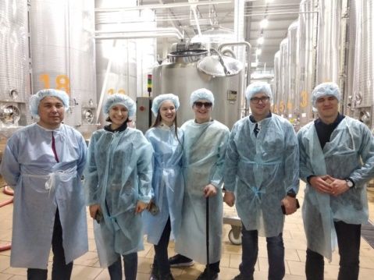
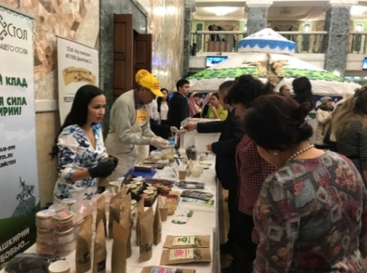
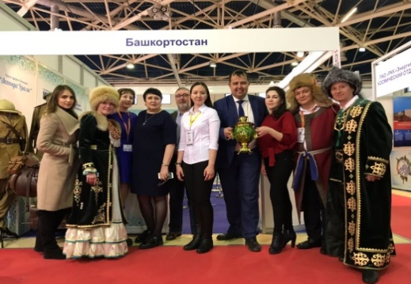
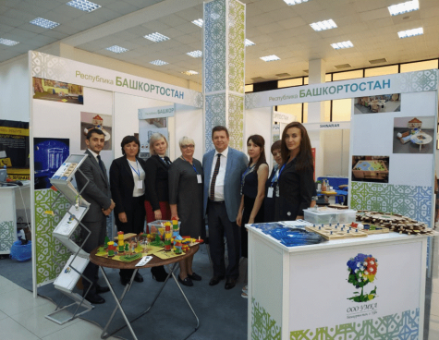
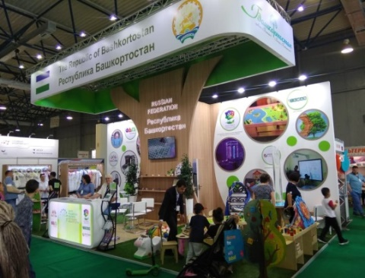
нефинансовая ПОДДЕРЖКА
Консультации:
Обучение:
по видам государственной поддержки МСП
по вопросам маркетингового сопровождения
деятельности СМСП
по вопросам начала и ведения бизнеса
по правовому обеспечению и защите прав предпринимателей
по вопросам финансового планирования
по видам финансовой поддержки
по информационному сопровождению
деятельности СМСП
семинары, мастер-классы, тренинги
образовательная программа «Основы предпринимательства»
образовательная программа «Азбука предпринимателя»
образовательная программа «Школа предпринимательства»
«Школа бизнеса регионов»
Выставки, бизнес-миссии:
МЕЖДУНАРОДНЫЕ
НА ТЕРРИТОРИИ РФ

Slide 9
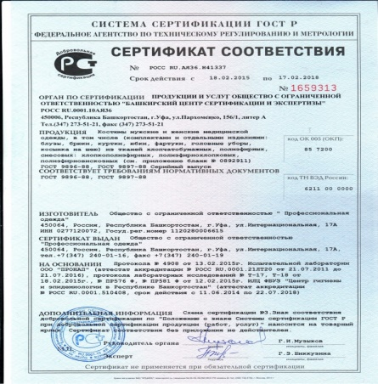
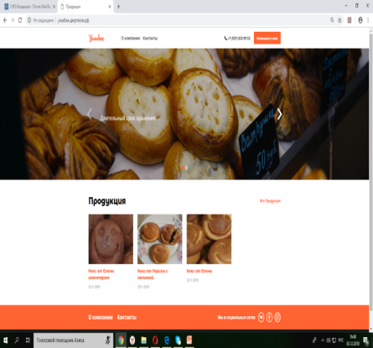

ПРОФИЛЬНЫЕ УСЛУГИ ДЛЯ БИЗНЕСА
Сертификация продукции
Содействие в размещении на электронных торговых площадках
Содействие в регистрации товарного знака
Содействие в популяризации продукции
Проведение специальной оценки условий труда
Информация по телефону горячей линии +7(347)224-99-99

Slide 10
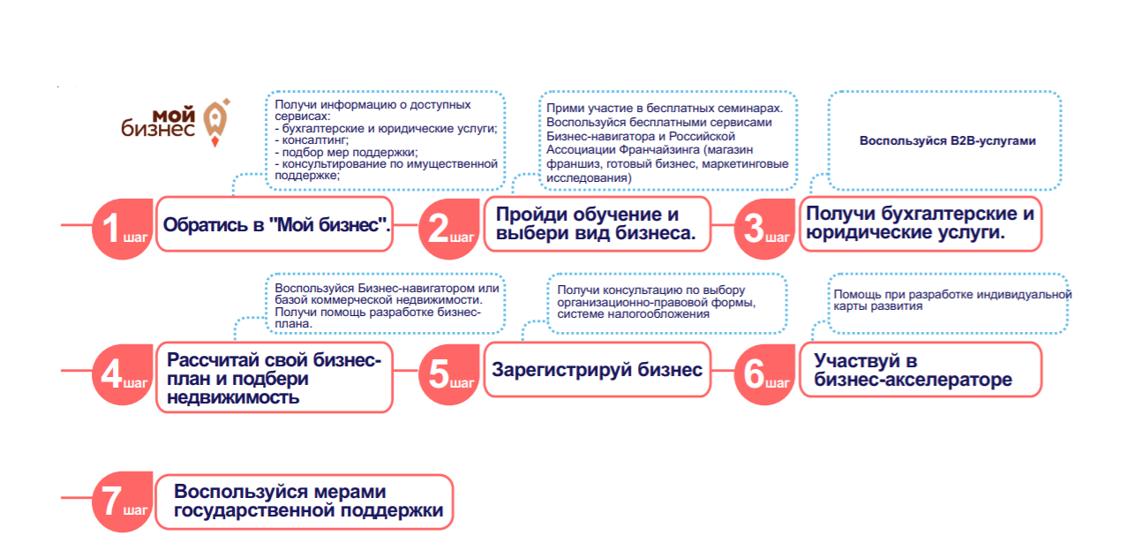
Как это работает
Бесплатная регистрация СМП
Имущественная поддержка
Налоговые каникулы (0% для упрощенной и патентной системы налогообложения)
Гранты до 3 млн.руб.
Субсидии до 3 млн.руб.
Бесплатная регистрация товарного знака
Льготный займ по ставке от 3% годовых
Услуги коворкинг-центров и бизнес-инкубаторов

Slide 11

ПОЛУЧИ УСЛУГУ #МОЙБИЗНЕС
investrb.ru
Горячая линия:
8 (347) 224-99-99
г. Уфа, ул. Заки Валиди,2
г. Уфа, ул. Мира,14
г. Нефтекамск,
проспект Комсомольский,19

Slide 12


ПОЛУЧИ УСЛУГУ #МОЙБИЗНЕС
Аккаунт в социальных сетях:
Мой Бизнес
Республика Башкортостан
www.cmbrb.ru

